Slide 1
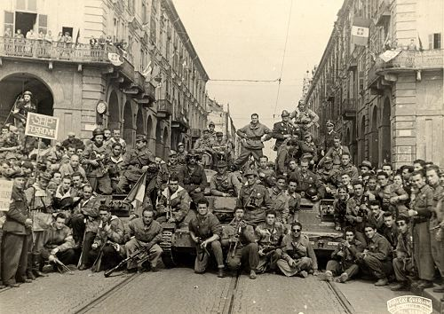
I PARTIGIANI

Slide 2
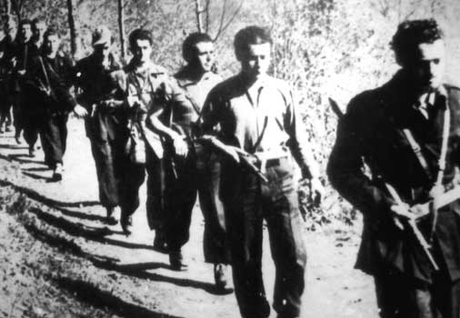
CHI E’ UN PARTIGIANO?
Un partigiano è un combattente armato che non appartiene ad un esercito regolare ,ma ad un movimento di resistenza e che solitamente si organizza in bande, per fronteggiare uno o più eserciti regolari. Ma letteralmente il termine significa “di parte“, ovvero persona schierata con una delle parti in causa.
In Italia, con il termine “partigiano” ci si riferisce ai protagonisti della Resistenza durante la Seconda guerra mondiale. Ciò che contraddistingue il partigiano dal soldato è anche la sua natura territoriale, legata alla difesa di un’area geografica coincidente con l’area culturale di appartenenza.

Slide 3
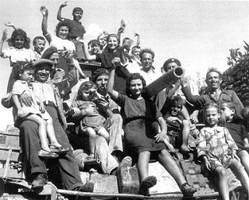
IL MOTIVO DELLA RIBELLIONE E IL PERIODO STORICO
La resistenza, detta anche “resistenza partigiana”, nasce con lo scopo di liberare l’ Italia dal nazismo(i tedeschi), i quali avevano assunto un potere dittatoriale. Il periodo storico in cui il movimento fu attivo,inizia dopo l'armistizio dell'8 settembre 1943 e termina nei primi giorni del maggio 1945, durando quindi venti mesi circa. La scelta di celebrare la fine di quel periodo con il 25 aprile 1945 fa riferimento alla data dell'insurrezione armata della città di Milano, sede del comando partigiano dell'Alta Italia.

Slide 4
8 SETTEMBRE 1943
L' armistizio di Cassibile o armistizio corto, siglato segretamente il 3 settembre del 1943, è l'atto con il quale il Regno d'Italia cessò le ostilità contro le forze britanniche e statunitensi (alleati) nell'ambito della seconda guerra mondiale. In realtà non si trattava affatto di un armistizio ma di una vera e propria resa senza condizioni da parte di un'Italia ormai sfinita.
Poiché tale atto stabiliva la sua entrata in vigore dal momento del suo annuncio pubblico, esso è comunemente detto dell'"8 settembre", data in cui, alle 18.30, fu pubblicamente reso noto prima dai microfoni di Radio Algeri da parte del generale Dwight D. Eisenhower e, poco più di un'ora dopo, alle 19.42, confermato dal proclama del maresciallo Pietro Badoglio trasmesso dai microfoni dell'EIAR(radio).
Articolo di giornale

Slide 5
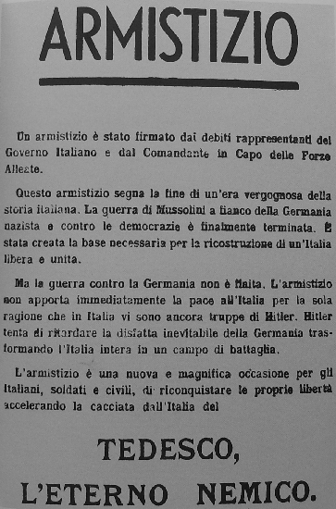
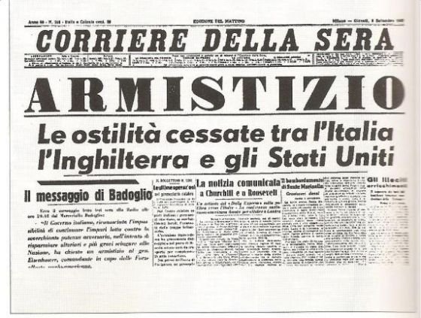
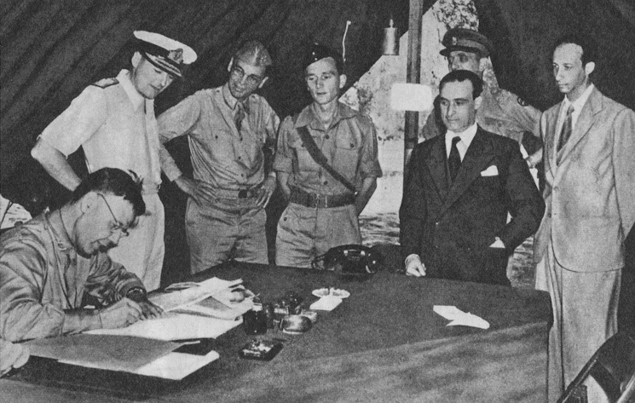

Slide 6
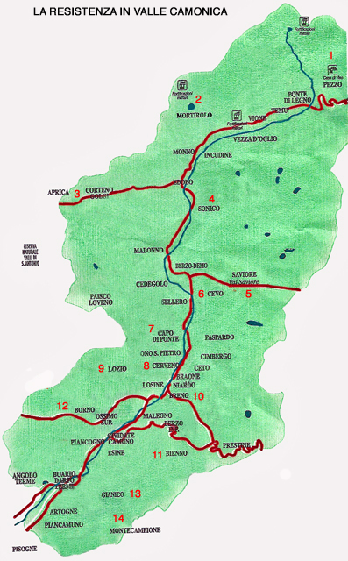
Luoghi della Valle Camonica in cui sono avvenute alcune battaglie partigiane
1 Case di Viso (Ponte di Legno)
2 Mortirolo (Monno)
3 Aprica (Corteno Golgi)
4 Sonico
5 Valsaviore
6 Cevo
7 Capo di Ponte
8 Cerveno
9 Lozio
10 Breno
11Bienno
12 Pratolungo (Borno)
13 Campelli (Gianico)
14 Bassinale (Artogne)

Slide 7
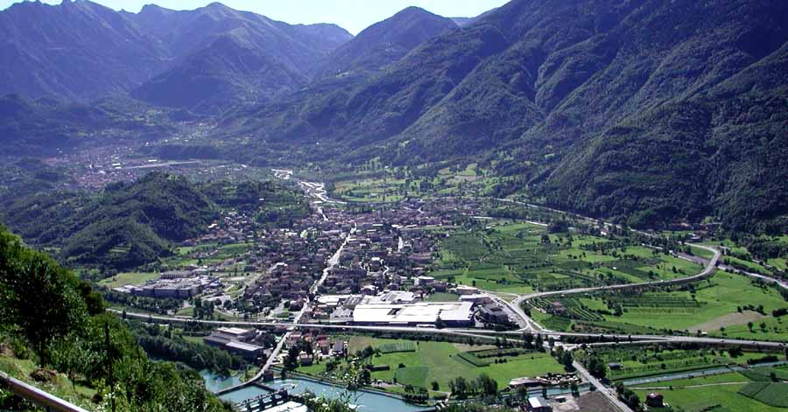
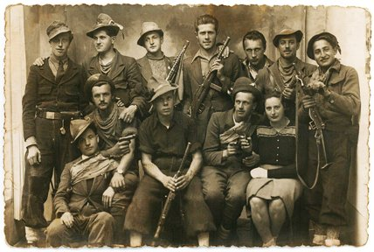
Luoghi che hanno molto da raccontare
Ho anche scoperto che in alcuni luoghi come Roccolo del Capriolo (Ruculì) e il Castelazzo (Castèlash),sui monti di Esine, di proprietà di mio nonno, Savoldelli Aldo detto “ Paler”,dove ho trascorso momenti di spensieratezza e felicità correndo tra i prati,sono stati luoghi in cui si sono svolte battaglie e rastrellamenti partigiani.
Esine

Slide 8
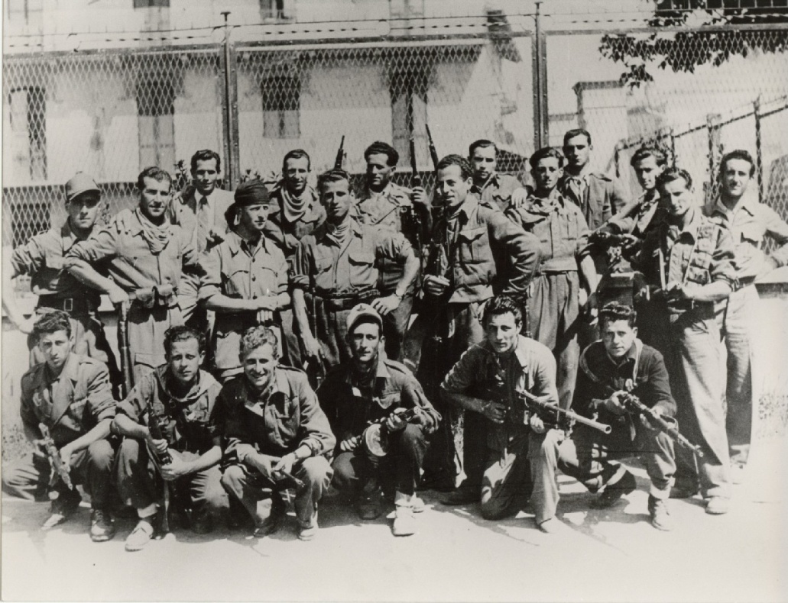
VILLA VERDE
Con villa verde, non si intende certo una grande villa circondata dal verde, ma per i nostri partigiani era un piccolo paradiso sotto forma di tenda,dove si rifugiavano per riposare e stare in compagnia. Per loro era come una casa col calore degli amici fidati, un piatto “caldo” e la tranquillità di sentirsi al sicuro almeno un po’, visto che erano momenti difficili e non ci si poteva neanche fidare del proprio fratello.

Slide 9
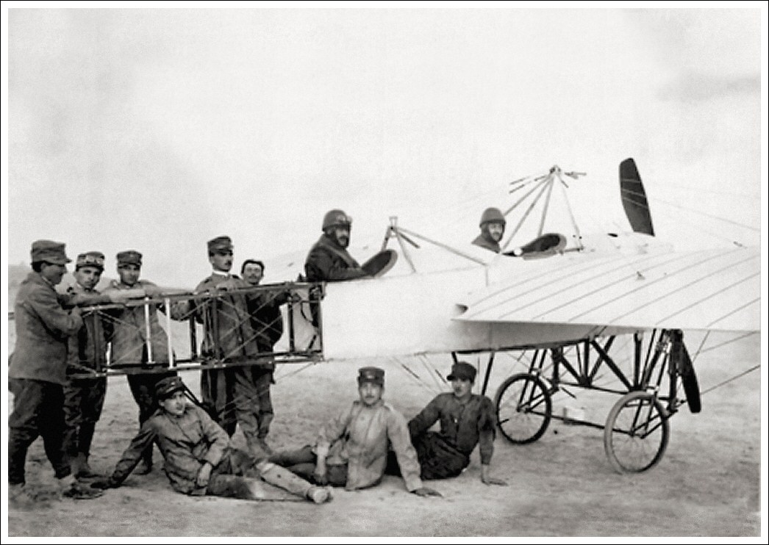
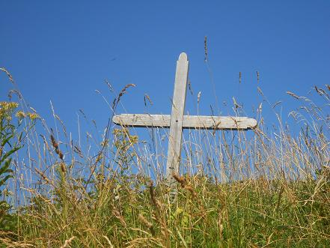
Interviste
Intervistando gli ex partigiani di Esine, cogliamo le loro emozioni in base ai loro ricordi e scorgiamo nei loro occhi il rimpianto e la tristezza per gli amici persi in battaglia.
Le donne raccontano la paura provata nel nascondersi dai rastrellamenti, della tristezza di vedere amici, parenti e compaesani morti e abbandonati in mezzo alla strada e a tutte le crudeltà che la guerra comporta, fino ad arrivare a gesti di vita quotidiana, per esempio i rifornimenti di cibo che venivano lanciati dagli aerei militari.

Slide 10

Musiche dai partigiani ai giorni nostri
O BELLA CIAO…
« Una mattina mi son svegliato,
o bella, ciao! bella, ciao! bella, ciao, ciao, ciao!
Una mattina mi son svegliato e ho trovato l'invasor.
O partigiano, portami via,
o bella, ciao! bella, ciao! bella, ciao, ciao, ciao!
O partigiano, portami via,
ché mi sento di morir.
E se io muoio da partigiano,
o bella, ciao! bella, ciao! bella, ciao, ciao, ciao!
E se io muoio da partigiano,
tu mi devi seppellir.
Mi seppellirai lassù in montagna,
o bella, ciao! bella, ciao! bella, ciao, ciao, ciao!
E seppellirai lassù in montagna
[sotto l'ombra] all'ombra di un bel fior.
E [Tutte] le genti che passeranno
o bella, ciao! bella, ciao! bella, ciao, ciao, ciao!
E [Tutte] le genti che passeranno
Ti diranno «Che bel fior!»
«È questo il fiore del partigiano»,
o bella, ciao! bella, ciao! bella, ciao, ciao, ciao!
«È questo il fiore del partigiano
morto per la libertà!» »

Slide 11
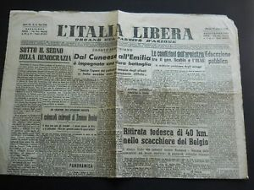
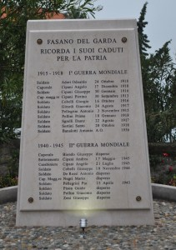
Riflessioni
La guerra partigiana ci ha dato un grosso insegnamento: LA LIBERTA’ E’ IL DONO PIU’ GRANDE CHE ABBIAMO.
RICORDARE PER
NON DIMENTICARE
un ringraziamento particolare ai partigiani dovrebbe arrivare da noi giovani, che siamo liberi grazie agli ideali di chi ha rischiato la vita per noi e per un mondo migliore.

Slide 12
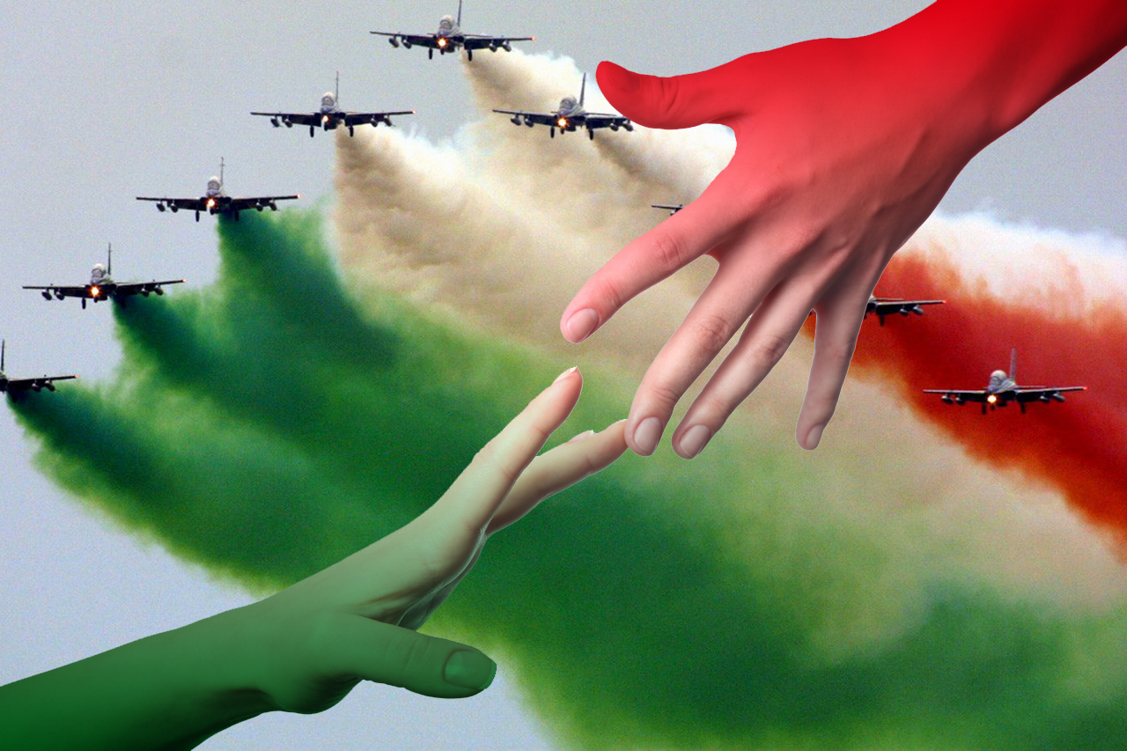
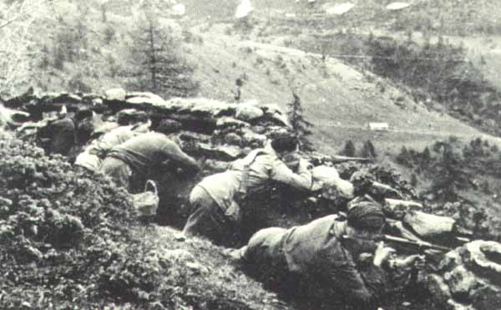
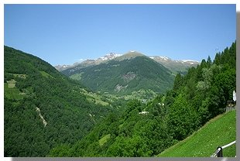
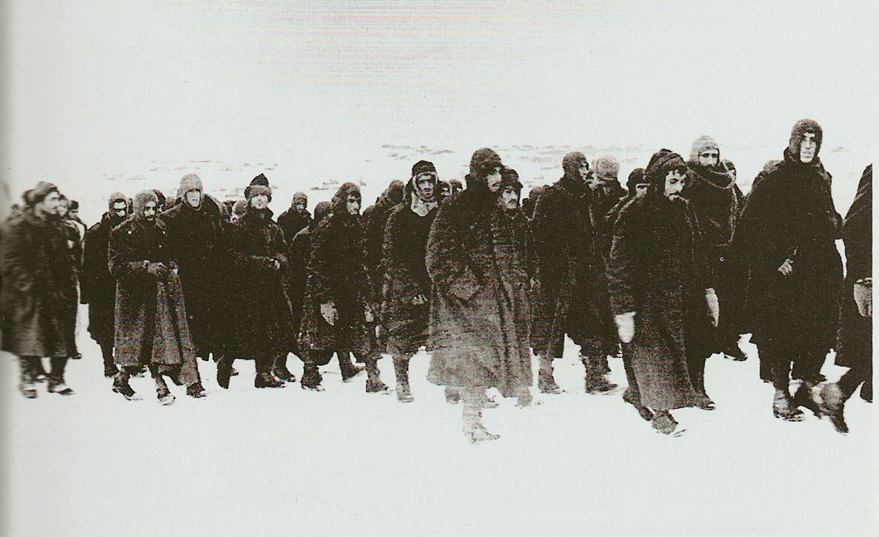
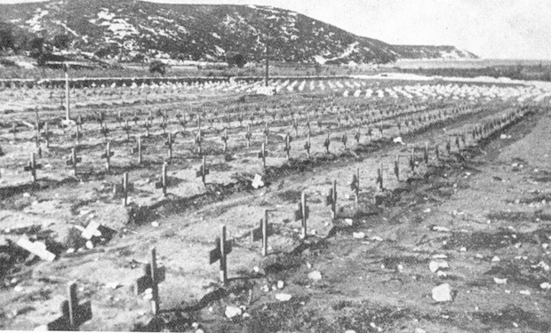
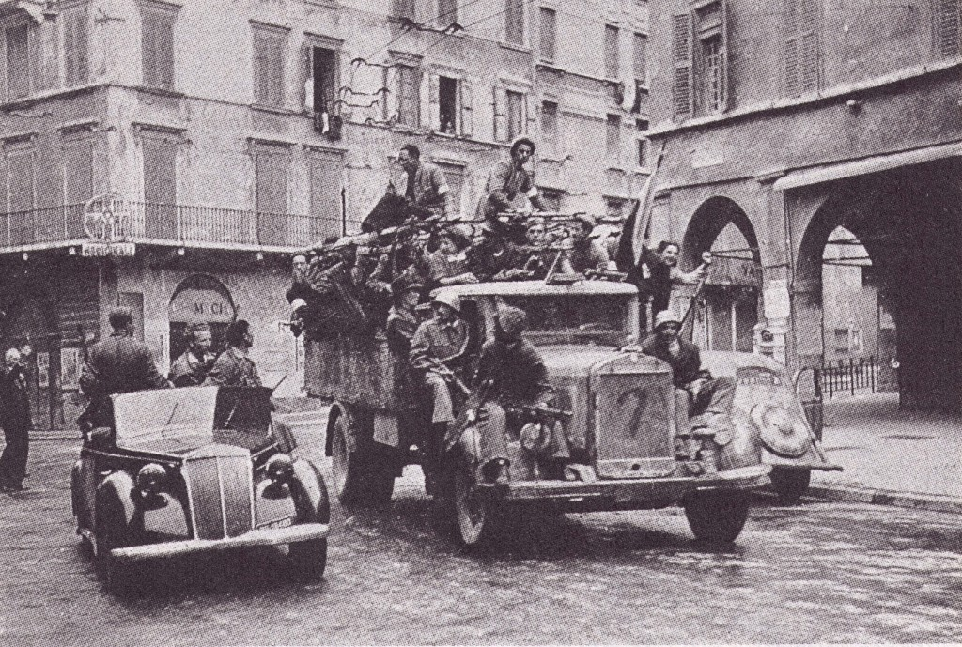
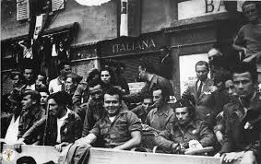
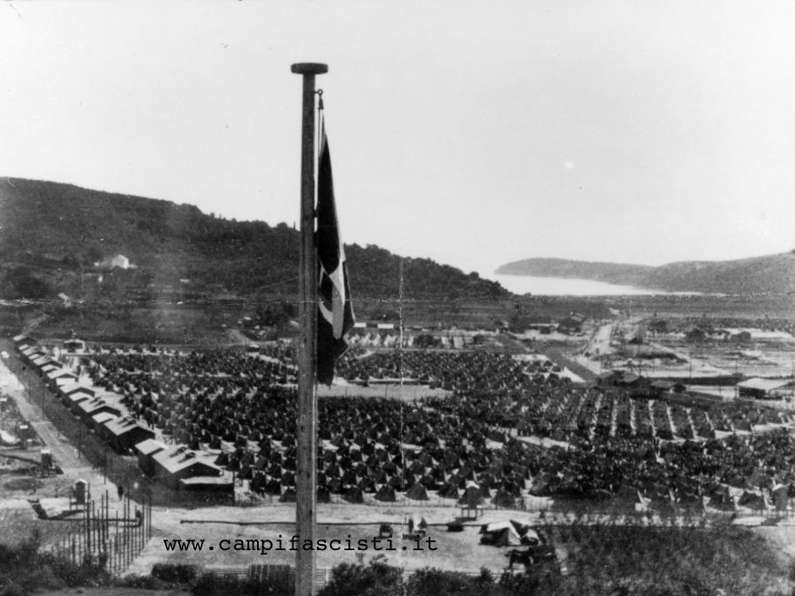
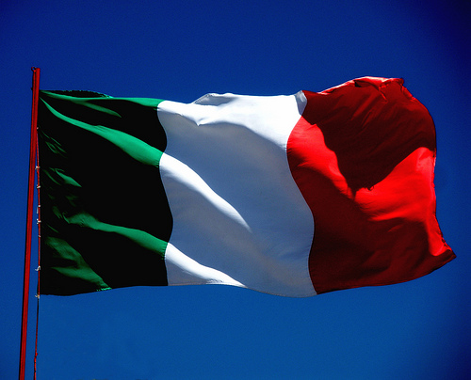
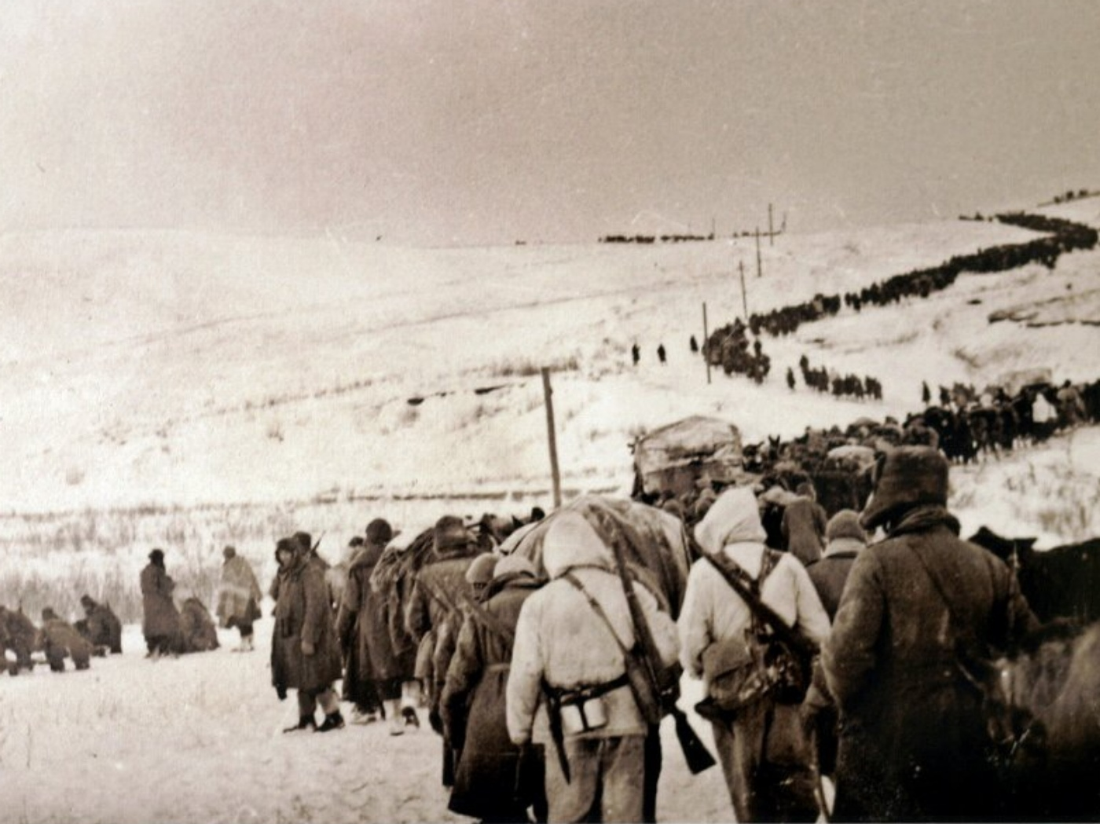
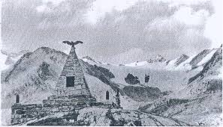
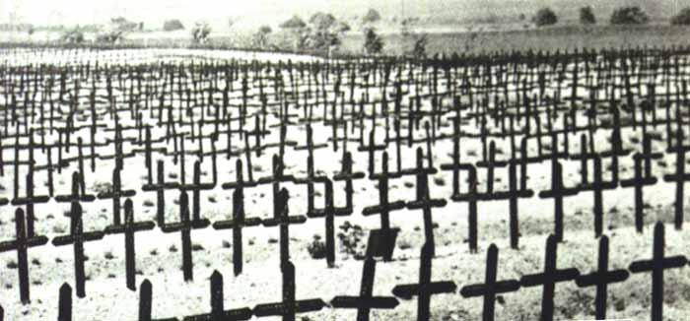
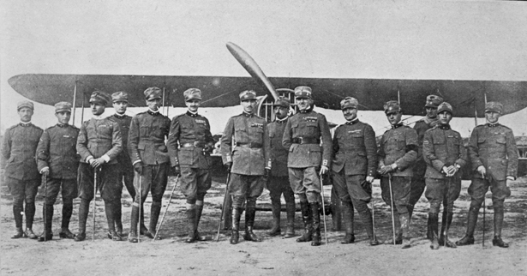
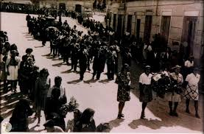
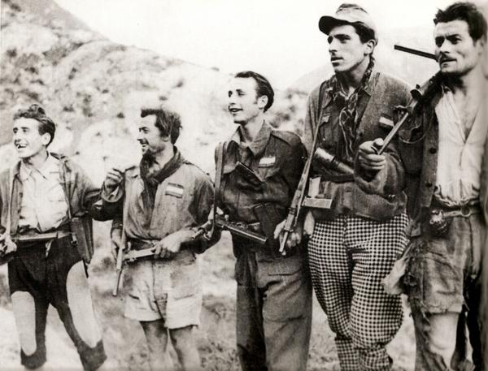
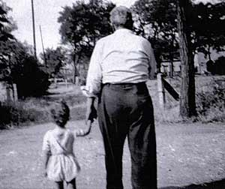
Gloria Bernazzoli 3^A

